Slide 1



Slide 2
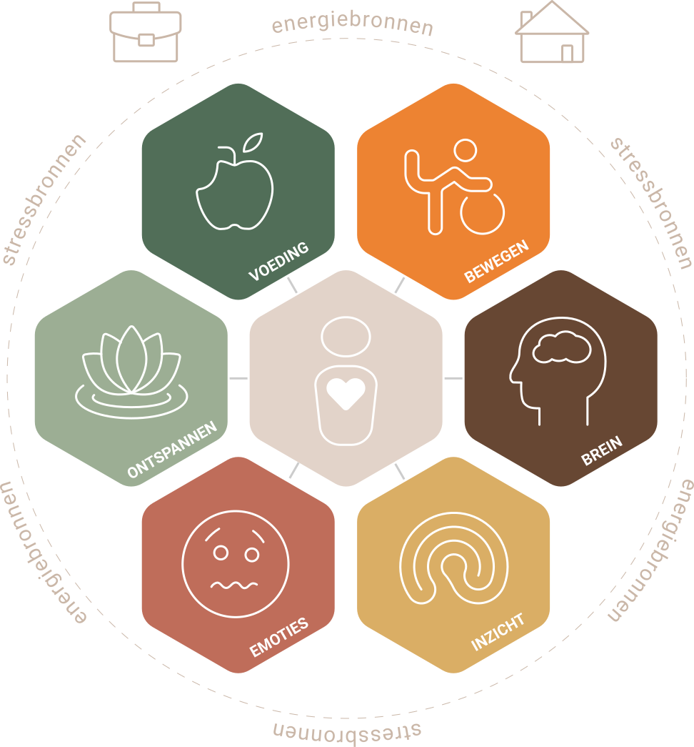
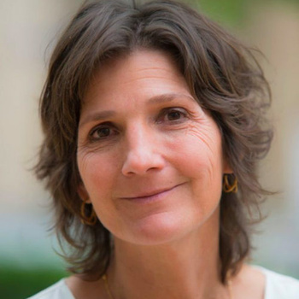
WIE ZIJN WIJ?
CHANTAL BARTELS
Stresscoach Ampliedeskundige Partner BPB
Houdt van buiten, hond, wandelen, koken, mooie dingen, de zee, ontwikkelen & samenwerken.

Slide 3


  Voor duurzaam herstel van chronische stress
  Mentale en fysieke aanpak
  Geen wachttijden | meteen starten
  Één aanspreekpunt voor HR en leidinggevende
Veerkrachtig leven en werken

Slide 4
Hoe vergroot jij duurzame inzetbaarheid bij jou op de werkplek?

Slide 5



Wat gaan we doen

Slide 6



INHOUD PROGRAMMA

Slide 7


Slide 8



Slide 9
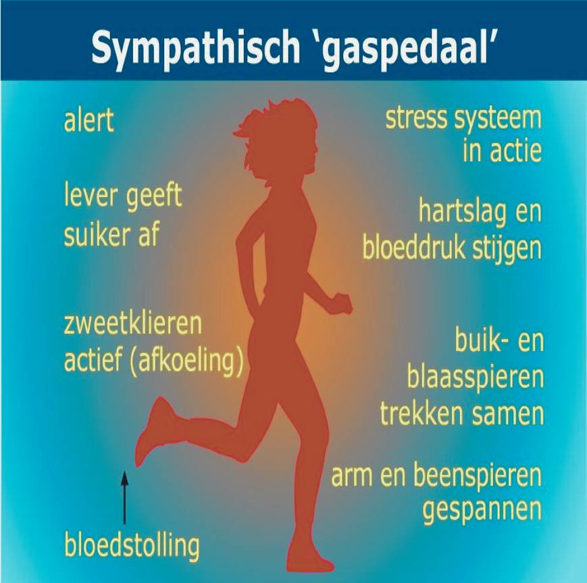
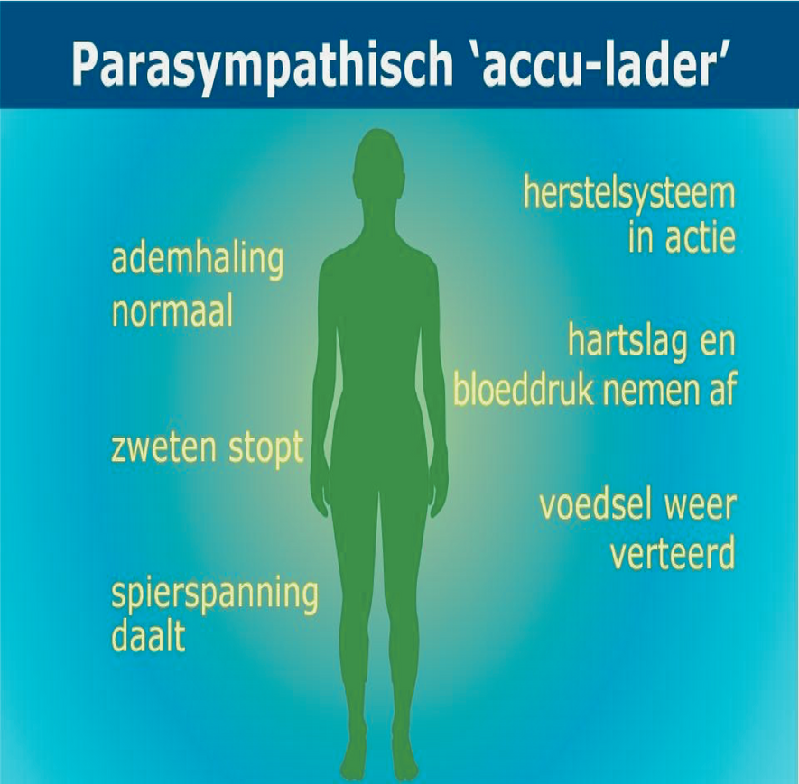

Stress hoort bij het leven - én herstel!

Slide 10
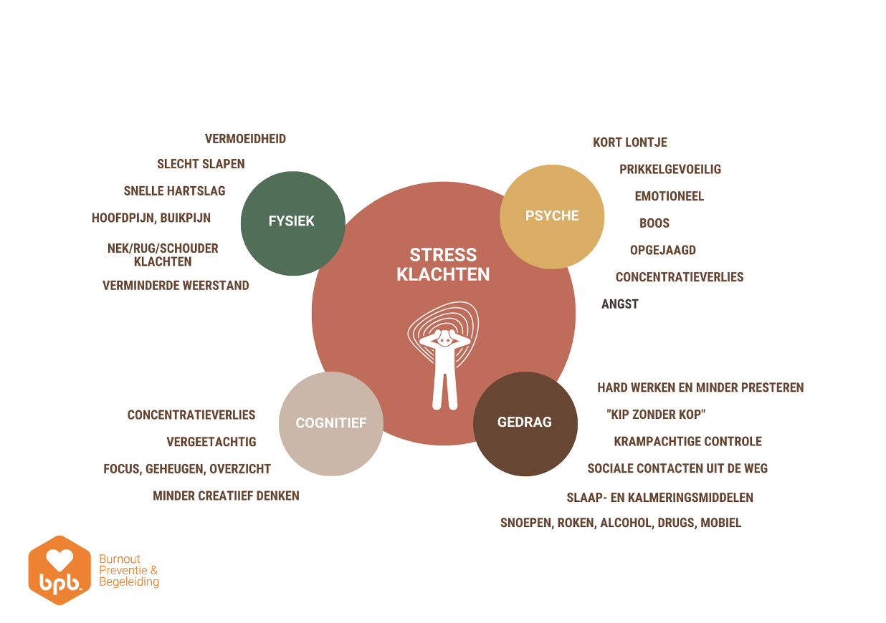
Stressklachten

Slide 11
Stressklachten

Slide 12

Werkgerelateerde stress nummer één beroepsziekte
  Psychisch verzuim (ook burnout) 17% van de werkende mensen tussen 15 -75 jaar (CBS 2020)
  Bij Millennials is dit 25%
  29% totale ziekteverzuim is psychisch verzuim (Arboned 2020)

Slide 13


Slide 14


Slide 15
GRATIS INCOMPANY ONLINE SESSIE
OVER STRESS & HERSTEL
VOOR HR MEDEWERKERS/LEIDINGGEVENDEN
Bij BPB vinden we het belangrijk dat zoveel mogelijk HR medewerkers en leidinggevenden kennis hebben over stress en herstel op de werkplek. We delen graag onze kennis.
Neem contact op voor het plannen van een gratis online kennissessie van 30 min.

Slide 16


Slide 18


Slide 19
VEERKRACHT

Slide 20


Slide 21



fasen naar burnout
LICHTE STRESS
MATIGE STRESS
  eerste klachten
  alles voor 't werk
  kritisch, cynisch, ontevreden
  alles is werk
  supergemotiveerd
  geen tijd voor zichzelf
  Onrust
  Vermoeidheid
  Vol hoofd
  Moeite om dingen los te laten
Hersteltijd: dagen
  Hoofdpijn, buikpijn
  Piekeren
  Opgejaagd gevoel
  Gebrek aan zelfvertrouwen
Hersteltijd: weken
OVERSPANNEN
  opgebrand
  schuldgevoel en schaamte
BURNOUT
  afstand van het team
  ander gedrag
  voelt alleen nog moeten
  Hartkloppingen
  Emotioneel
  Concentratiestoornissen
  Niet meer tot rust kunnen komen
  Lusteloos
Hersteltijd: maanden
  Extreme vermoeidheid
  Prikkelgevoelig
  Depressieve klachten
  Angstklachten
Hersteltijd: maanden-jaren

Slide 22


Slide 23


Slide 24

Werken vanuit de universele basisbehoeften volgens Deci en Ryan
Autonomie
Intrinsieke motivatie met als gevolg een staat van vitaliteit en welbevinden
Verbinding
Competentie

Slide 25



Veerkrachtig leven en werken voor alle werkgevers en werknemers
Multi-disciplinair (individueel)maatwerk in regioteams
Trainingen (landelijk)
Den Bosch
Oss
Eindhoven
Breda
Nijmegen
Utrecht
Coaches/casushouders
Adem & beweging
Diepteontspanning
Voeding
Neurohormonaal herstel
Werkgever
HR
Medewerker
Bedrijfsarts
Huisarts
BPB
integrale samenwerking
deskundig
maatwerk
ontzorgen
20 ervaren professionals/zzp-ers

Slide 26

Burnout Preventie & Begeleiding
www.burnoutpreventienederland.nl
info@bpbmail.nl

Slide 27


BURNOUT PREVENTIE & BEGELEIDING
WWW.BURNOUTPREVENTIENEDERLAND.NL
INFO@BPBMAIL.NL

